Slide 1
STŘEDNÍ ŠKOLA PRÁVNÍ – PRÁVNÍ AKADEMIE, s.r.o.
Dr. Milady Horákové 447/60, 460 01 Liberec, Tel.: 485 131 035, Fax: 485 131 118, E-mail: prak@prak.cz, URL: http://www.prak.cz
Bankovní spojení: ČSOB Liberec 214161221/0300, IČ: 25025970, DIČ: CZ 25025970
Střední škola právní – Právní akademie, s.r.o.
Informace

Slide 2
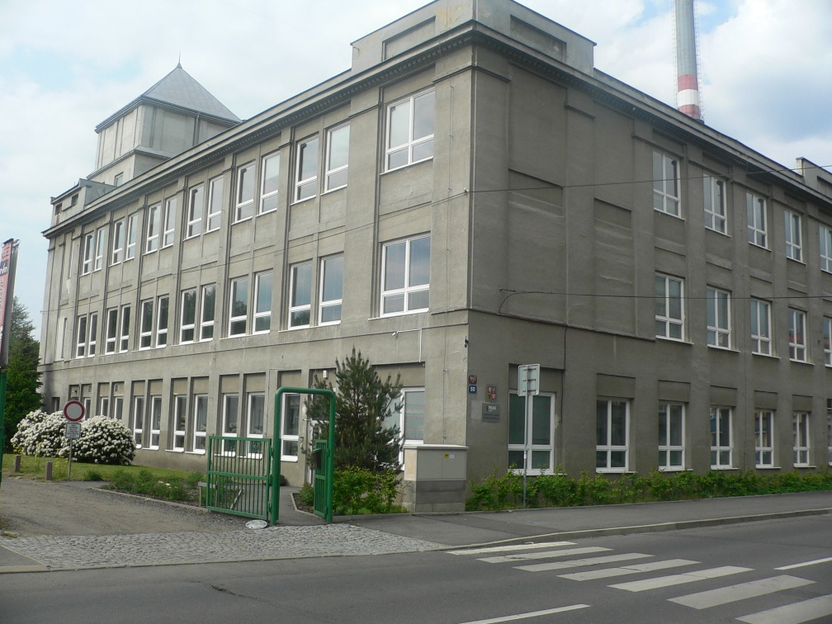
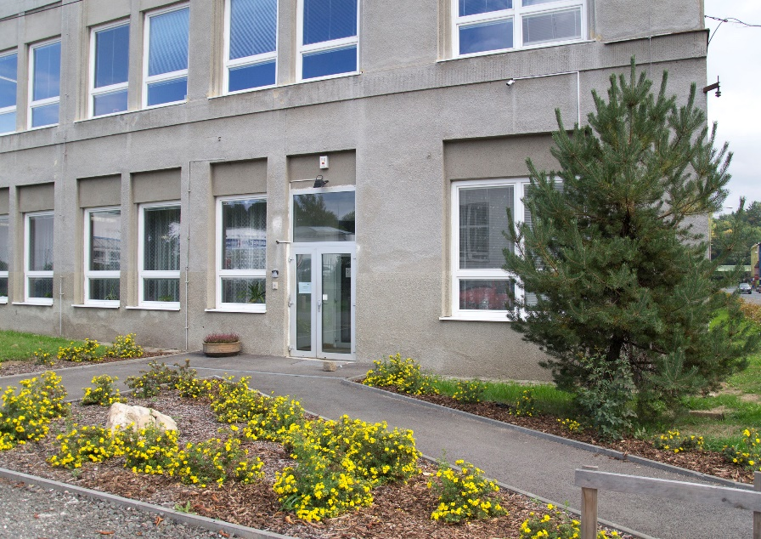
Budova školy
Poznat zákony, to neznamená pamatovat si jejich slova,
ale poznat jejich sílu a moc.
Aulus Cornelius Celsus

Slide 3
Identifikační údaje Právní akademie
Dr. Milady Horákové 447/60, 460 01 Liberec 7
Kontakt pro přijímací řízení: marcela.medkova@prak.cz
josef.honzejk@prak.cz
Webová stránka školy: http://www.prak.cz
TELEFON: 485 131 035
Datová schránka: yfs45xx
IČO: 25025970
REDIZO: 600010546 QR kód

Slide 4
Školní vzdělávací programy
Školní vzdělávací programy oboru (68-43-M/01) Veřejnosprávní činnost
Školní vzdělávací program I
Právní činnost se zaměřením sociálním
Školní vzdělávací program II
Právní činnost se zaměřením na mezinárodní vztahy
Délka a forma studia 4 roky, denní studium, zakončeno maturitní zkouškou
Ubytování zajišťováno ve státním domově mládeže včetně snídaní a večeří
http://sslbc.cz/domov-mladeze/
Stravování oběd v budově školy
Školné hrazeno žákem (ve školním roce 2020/2021 ve výši 13 000 Kč za školní rok)

Slide 5
Přijímací řízení - přihlášky
Přihlášky je nutné zaslat na střední školu do 1. března 2022, na přihlášce je možné uvést oba školní vzdělávací programy (ŠVP) s tím, že se číselně označí pořadí preferovaného ŠVP.
Lékařské potvrzení škola nevyžaduje.
Přihláška ke studiu:
https://www.prak.cz/prihlaska-ke-studiu/
https://www.msmt.cz/vzdelavani/stredni-vzdelavani/tiskopisy- prihlasek-ke-strednimu-vzdelavani-a-vzdelavani-v-1

Slide 6
Cizí jazyky a výsledky maturitních zkoušek
Cizí jazyky 1. cizí jazyk anglický
2. cizí jazyk volitelný: německý nebo ruský
Výsledky maturit http://www.prak.cz/vysledky-maturitni-zkousky/
Řada absolventů pokračuje ve studiu na vysokých školách, zejména na právnických, pedagogických, ekonomických fakultách, na fakultách zaměřených na sociální práci, speciální pedagogiku, volnočasové aktivity, sportovní management aj., viz příklady uplatnění http://www.prak.cz/

Slide 7
Dny otevřených dveří
16. PROSINCE 2021 OD 10,00 – 16,00 HODIN
Po telefonické domluvě lze školu navštívit mimo den otevřených dveří.
Uskutečnění dne otevřených dveří však záleží na epidemiologické vyhlášené situaci.

Slide 8
Spolupráce školy s institucemi
V rámci prevence sociálně patologických jevů škola navázala dlouholetou spolupráci s Vězeňskou službou České republiky, zejména s vazební věznicí Liberec a vazební věznicí Rýnovice.
Inspirativní spolupráce probíhá s Policií ČR, např. při plánování projektových dnů s tzv. toxi týmem.
S odbornými institucemi se škola věnuje v rámci finanční gramotnosti problematice zadlužování a investování.
Spolupráce s Loono, z.s. – s týmem mladých studentů medicíny, realizace odborných přednášek na téma prevence zubních kazů, prevence rakoviny prostaty a prsu atd.
Spolupráce s Probační a mediační službou, s Okresním a Krajským soudem v Liberci.

Slide 9
Příklady přednášek a odborných exkurzí
ČESKÝ JAZYK, DĚJEPIS - návštěva historické Prahy, návštěva divadelního představení, návštěva historických Drážďan
EKONOMICKÉ NAUKY - návštěva Poslanecké sněmovny, Senátu, Úřadu vlády, České národní banky
PRÁVO A VEŘEJNÁ SPRÁVA - exkurze soudu, účast na soudních jednáních
SOCIÁLNÍ NAUKY - návštěva Domova pro seniory a Dětského centra, návštěva Chráněného bydlení, Azylového domu, Střediska rané péče, poradny pro mezilidské vztahy, výcvikové středisko Canisterapie, návštěva Úřadu práce, návštěva dobrovolnického centra krajské nemocnice v Liberci

Slide 10
Projekty
Střední škola právní - Právní akademie, s.r.o. se zapojila do projektu INOVACE VZDĚLÁVÁNÍ.
Cílem aktivit je zkvalitnit model akčního plánování rozvoje vzdělávání pedagogického sboru, zapojit využití ICT ve vzdělávání na škole, podpořit žáky ohrožené školním neúspěchem, poskytnout žákům podporu při hledání budoucího změření.
Preferovanými aktivitami jsou:
vzdělávání v IT technologiích, využití IT technologií ve výuce, doučování žáků ohrožených školním neúspěchem, personální podpora kariérového poradenství, projektové dny s odborníky zaměřené na drogovou prevenci a na finanční matematiku (problematika zadlužování a investování).

Slide 11
Naši žáci v Evropském parlamentu
Fotogalerie

Slide 12
Štrasburk

Slide 13
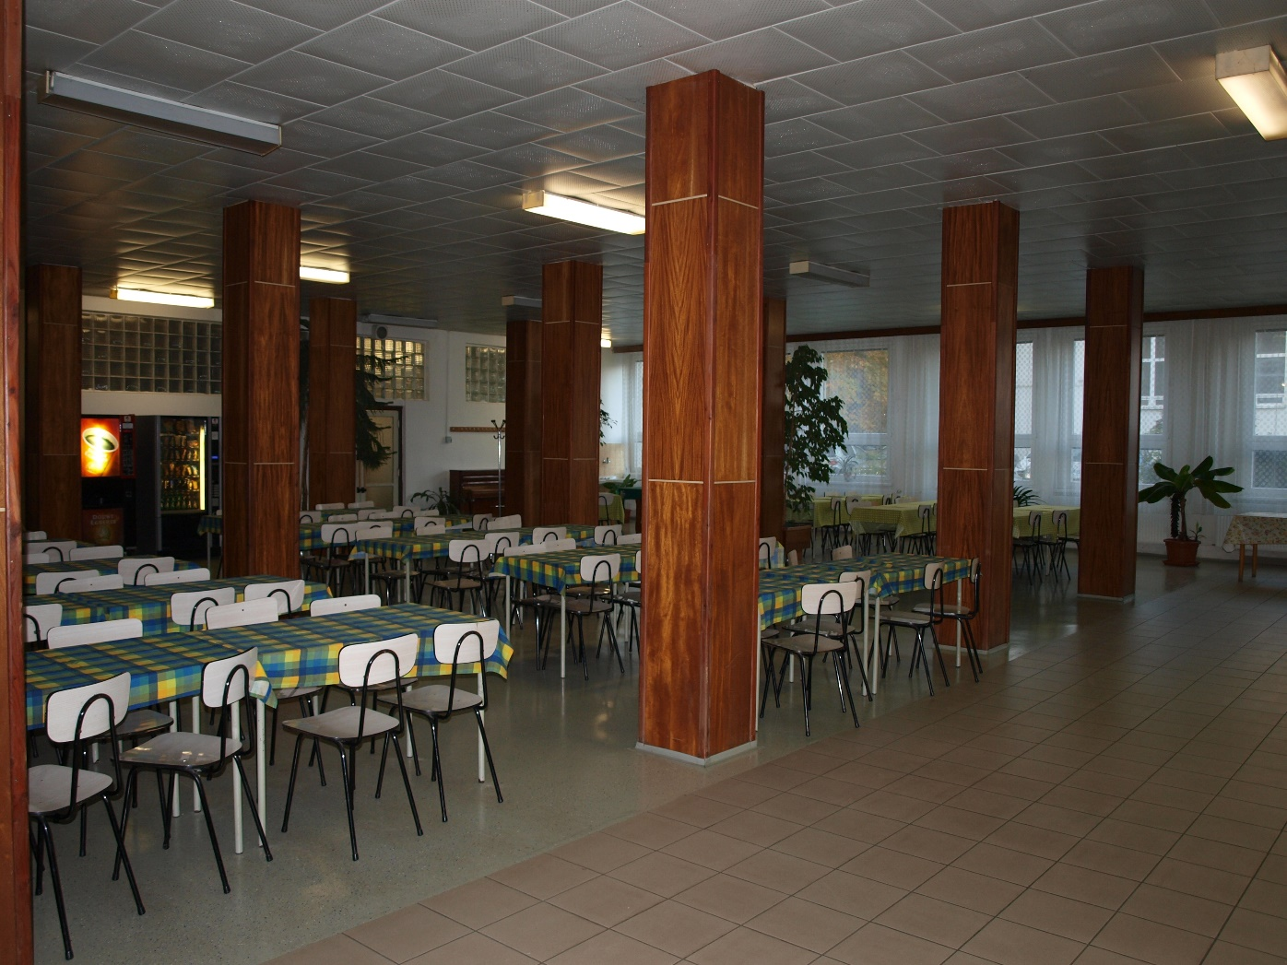
Prostory školy

Slide 14
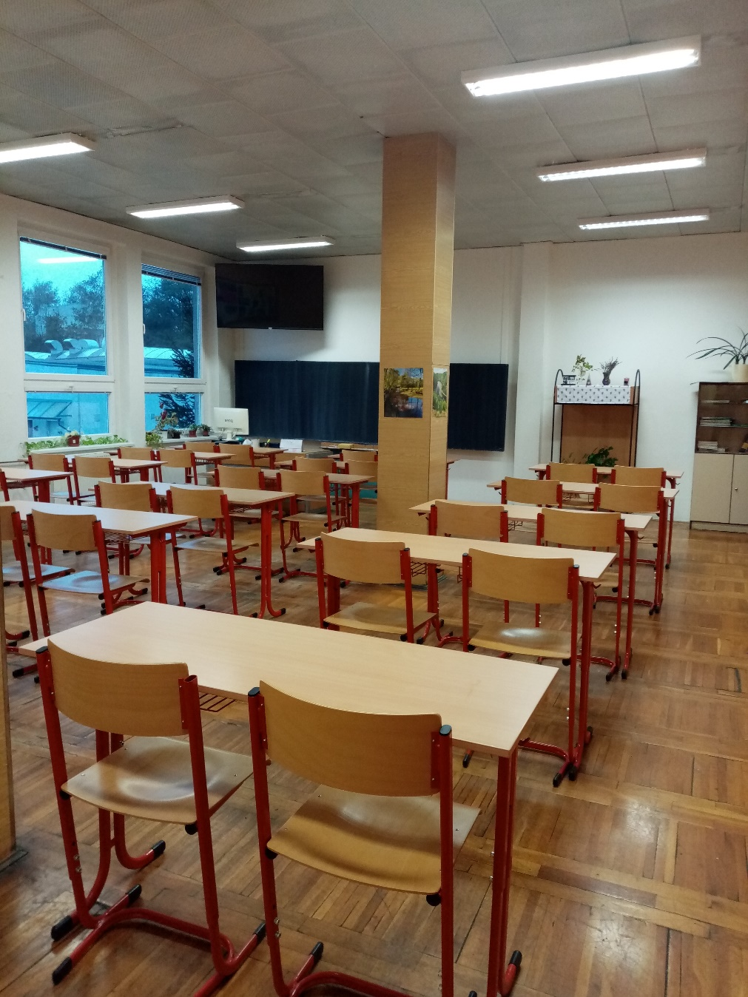
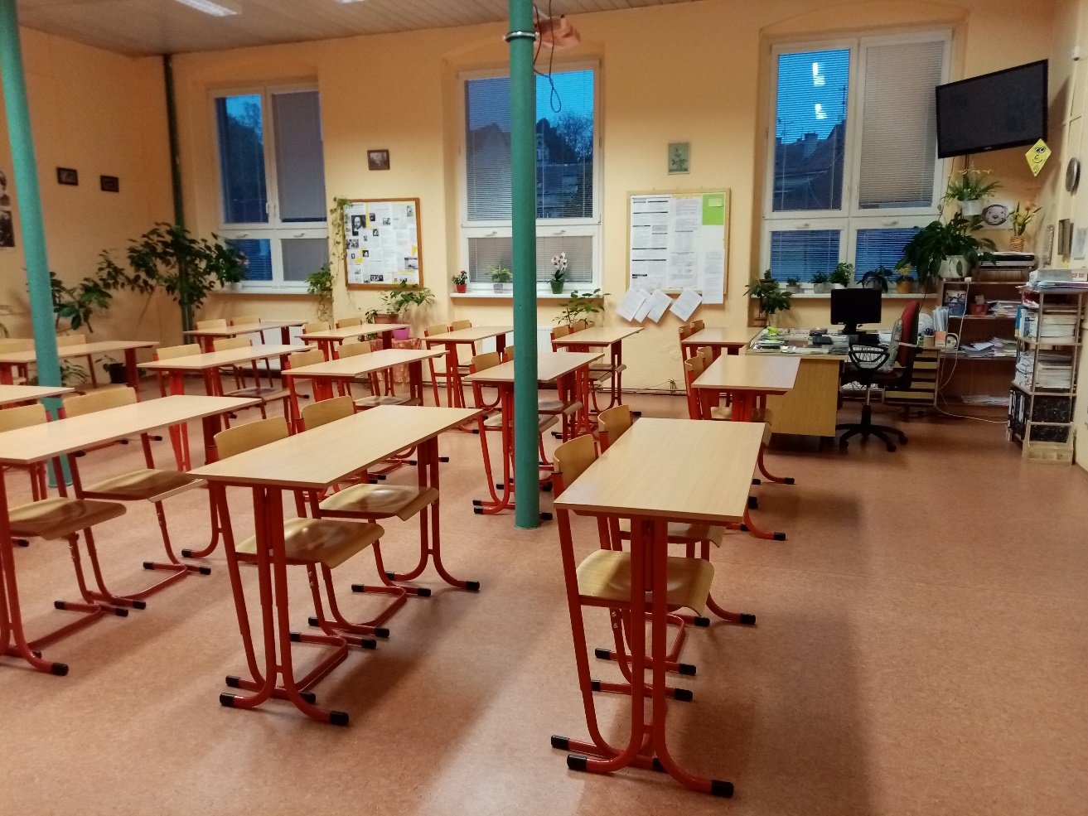
Třídy

